Slide 1

Développement front
MMI 2 – TP#1 S4

Slide 2
Danielo JEAN-LOUIS
Michele LINARDI

Slide 3
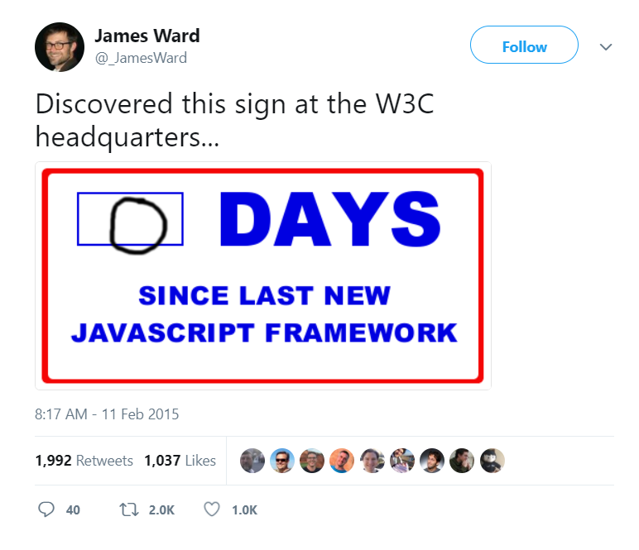

Slide 4
Eco-système javascript natif
Très limité par défaut
Expansible grâce à des bibliothèques tierces (appelée également librairies)
  Ajoutent de nouvelles fonctionnalités
  Facilitent le développement
Notes:
- Le mode Quirks permet de gérer des pages qui ont été écrites avant la rédaction de standards du web. Par exemple en mode quirks les noms de classes CSS ne sont pas sensibles à la casse.
- Chaque navigateur a donc son propre mode quirks

Slide 5
Point technique – Frameworks et librairies
Ce ne sont pas des synonymes
Framework : Propose une boite à outils, des concepts à adapter à ses besoins
  Exemples : Angular, Symfony (PHP)...
Library (ou bibliothèque) : Permet de réaliser un ensemble fini de choses
  Exemples : lodash, jQuery, reactjs...
Source(s) :
https://www.les-metiers-du-web.com/quelle-est-la-difference-entre-un-framework-et-une-library/
https://stackoverflow.com/questions/148747/what-is-the-difference-between-a-framework-and-a-library
Notes:
Format vectoriel : Image composée de formules mathématique, l'image n'est jamais floue même zoomée au maximum. S'oppose aux formats matriciels.
A noter que si le format webp n'a pas été très suivi, le format webm est très utilisé pour afficher des vidéos

Slide 6
Point technique – Frameworks et librairies
Frameworks (et certaines librairies) nécessitent une connaissance du langage (ici javascript), sous peine de gros problèmes pour en tirer quelque chose
Source(s) :
https://www.les-metiers-du-web.com/quelle-est-la-difference-entre-un-framework-et-une-library/
https://stackoverflow.com/questions/148747/what-is-the-difference-between-a-framework-and-a-library
Notes:
Format vectoriel : Image composée de formules mathématique, l'image n'est jamais floue même zoomée au maximum. S'oppose aux formats matriciels.
A noter que si le format webp n'a pas été très suivi, le format webm est très utilisé pour afficher des vidéos

Slide 7
React js
Librairie javascript open source
Développé et maintenu par facebook
Très populaire
  Utilisé par facebook, instagram, reddit…
Sorti en 2013
Source(s) :
https://fr.reactjs.org/
Notes:
- Une balise fermante ne peut pas devenir auto-fermante et inversement
- Le slash (ou barre oblique) sur une balise auto-fermante n’est pas obligatoire

Slide 8
React js
Aide à réaliser des interfaces utilisateurs
  Simplifie énormément la manipulation du DOM (structure HTML)
Utile pour développer des outils ou des sites entiers
Documentation détaillée et en français
Très recherché dans le monde du travail
Source(s) :
https://fr.reactjs.org/
Notes:
- Une balise fermante ne peut pas devenir auto-fermante et inversement
- Le slash (ou barre oblique) sur une balise auto-fermante n’est pas obligatoire

Slide 9
Pratiquons ! - Découvrons ReactJS (Partie 1)
Pré-requis :
Avoir la ressource ressources/react
A télécharger ici : https://download-directory.github.io?url=https://github.com/DanYellow/cours/tree/main/developpement-front-s4/travaux-pratiques/numero-1/ressources

Slide 10
Analysons tout ça ensemble
Notes:
Format vectoriel : Image composée de formules mathématique, l'image n'est jamais floue même zoomée au maximum. S'oppose aux formats matriciels.
A noter que si le format webp n'a pas été très suivi, le format webm est très utilisé pour afficher des vidéos

Slide 11
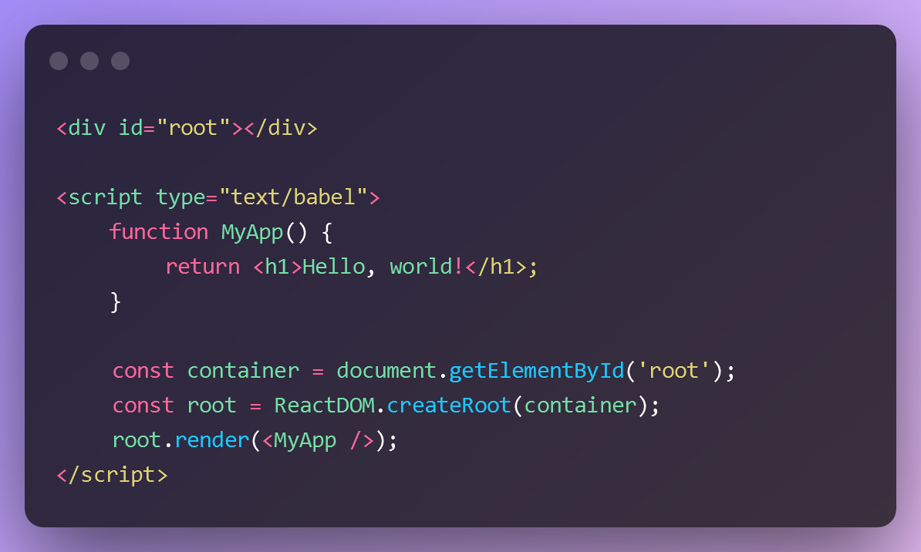
Notre première application
Notes:
- Les balises classiques vont de paire, la valeur de la balise ouvrante doit être égale à celle de la balise fermante
- Les balises classiques possèdent du contenu contrairement à celles auto-fermantes

Slide 12
Notre première application
Permet d'initialiser l'application React
Indique notre composant racine (ici <MyApp>)
  Le composant qui va contenir notre application
Notes:
- Les balises classiques vont de paire, la valeur de la balise ouvrante doit être égale à celle de la balise fermante
- Les balises classiques possèdent du contenu contrairement à celles auto-fermantes

Slide 13
Notre première application
Conteneur de notre application React
Note : une même page peut avoir plusieurs applications indépendantes
  Il faudra penser à dupliquer également les lignes de la slide précédente
Notes:
- Les balises classiques vont de paire, la valeur de la balise ouvrante doit être égale à celle de la balise fermante
- Les balises classiques possèdent du contenu contrairement à celles auto-fermantes

Slide 14
Notre première application
Permet d'utiliser babel
  Outil permettant d'utiliser des fonctions avancées de javascript sur des navigateurs non compatibles
Permet d'utiliser le jsx (JavaScript XML)
Source(s) :
https://en.wikipedia.org/wiki/JSX_(JavaScript)
https://en.wikipedia.org/wiki/Babel_(transcompiler)
Notes:
- Les balises classiques vont de paire, la valeur de la balise ouvrante doit être égale à celle de la balise fermante
- Les balises classiques possèdent du contenu contrairement à celles auto-fermantes

Slide 15
Notre première application
Composant de notre application
  Ici il s'appelle MyApp (la casse est importante)
Notes:
- Les balises classiques vont de paire, la valeur de la balise ouvrante doit être égale à celle de la balise fermante
- Les balises classiques possèdent du contenu contrairement à celles auto-fermantes

Slide 16
Composant
Cœur de ReactJS
Réutilisable, Testable et Maintenable
S'exprime sous forme de fonction javascript
Un composant React peut contenir d'autres composants React, etc.
Peut retourner du JSX
Notes:
La balise <img> permet d’afficher des images
La balise <br> permet de faire un saut de ligne (faire “entrée” dans du texte html ne fonctionnera pas)
La balise <hr> affiche une ligne séparatrice horizontale

Slide 17
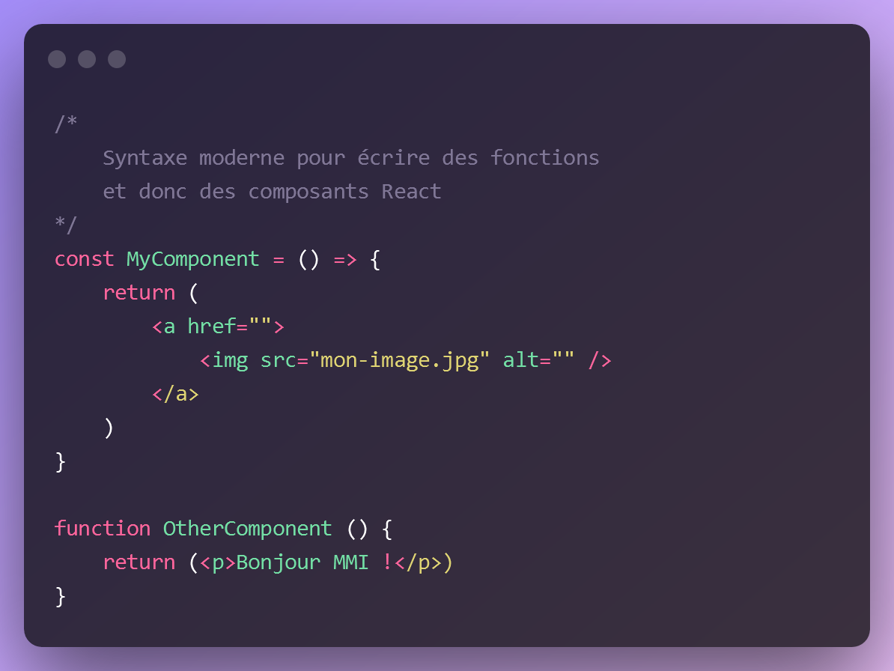
Composant
Notes:
La balise <img> permet d’afficher des images
La balise <br> permet de faire un saut de ligne (faire “entrée” dans du texte html ne fonctionnera pas)
La balise <hr> affiche une ligne séparatrice horizontale

Slide 18
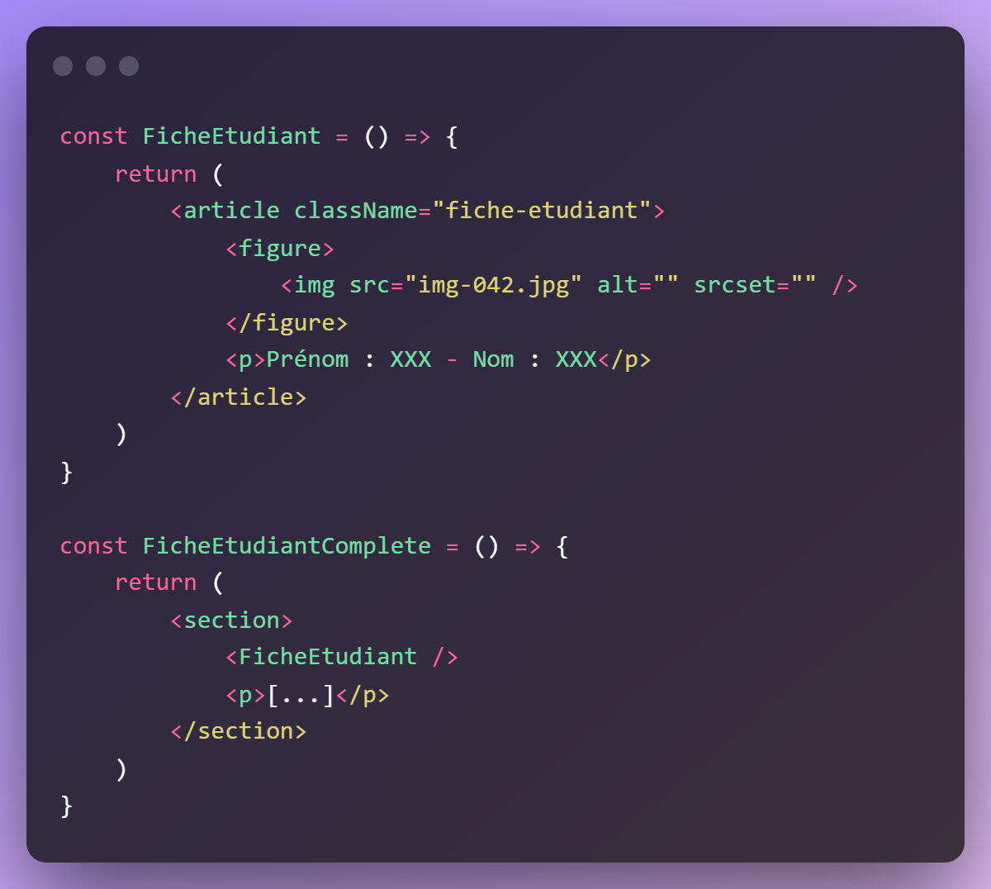
Composant – Imbrication de composants
Dans le code ci-contre, le composant <FicheEtudiant /> est affiché par le composant <FicheEtudiantComplete />
Notes:
La balise <img> permet d’afficher des images
La balise <br> permet de faire un saut de ligne (faire “entrée” dans du texte html ne fonctionnera pas)
La balise <hr> affiche une ligne séparatrice horizontale

Slide 19
Composant
Doit impérativement retourner quelque chose :
  Chaîne de caractères / nombre
  JSX
  null
  ...
Notes:
La balise <img> permet d’afficher des images
La balise <br> permet de faire un saut de ligne (faire “entrée” dans du texte html ne fonctionnera pas)
La balise <hr> affiche une ligne séparatrice horizontale

Slide 20
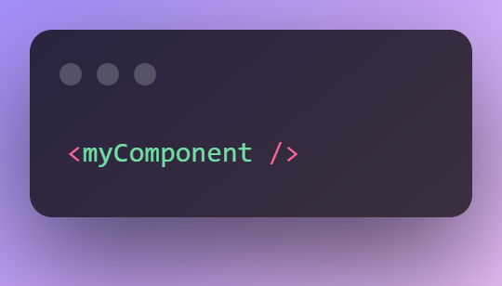


Nommage composant – Bonnes pratiques
Nommez-les en PascalCase
Interdit
Le composant n'est pas en PascalCase
Correct
Le composant est en PascalCase
Notes:
La balise <img> permet d’afficher des images
La balise <br> permet de faire un saut de ligne (faire “entrée” dans du texte html ne fonctionnera pas)
La balise <hr> affiche une ligne séparatrice horizontale

Slide 21
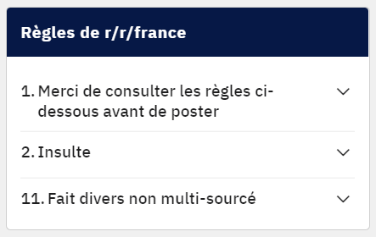
Découpage composant – Bonnes pratiques
Pour rendre vos composants réutilisables. Pensez à les découper.
Chaque élément coloré est un composant. On voit que certains sont réutilisés.
Notes:
La balise <img> permet d’afficher des images
La balise <br> permet de faire un saut de ligne (faire “entrée” dans du texte html ne fonctionnera pas)
La balise <hr> affiche une ligne séparatrice horizontale

Slide 22
JSX
Langage inspiré par HTML
  Ce que vous pouvez faire en HTML, vous pouvez me faire en JSX (avec parfois des variantes)
Syntaxe moderne pour écrire des composants React
  Utilisation facultative
A besoin de babelJS pour être interprété par les navigateurs
Source(s) :
https://fr.reactjs.org/docs/introducing-jsx.html
https://www.youtube.com/watch?v=SFFZ0hpIk5Q - moins de 15 minutes
Notes:
La balise <img> permet d’afficher des images
La balise <br> permet de faire un saut de ligne (faire “entrée” dans du texte html ne fonctionnera pas)
La balise <hr> affiche une ligne séparatrice horizontale

Slide 23
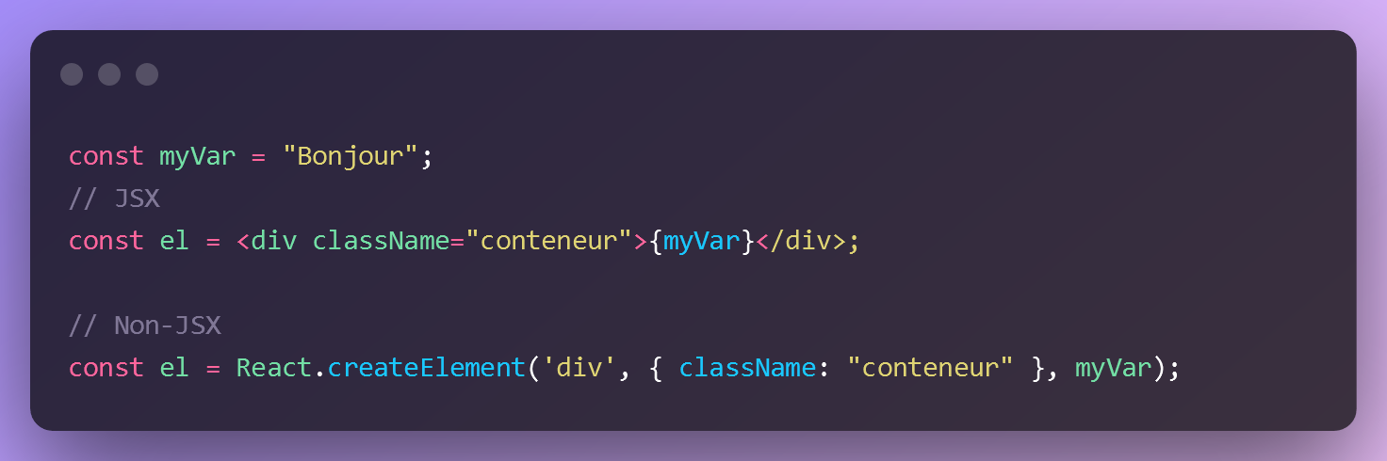
JSX
La syntaxe JSX n'est-elle pas plus concise et claire ?
Source(s) :
https://fr.reactjs.org/docs/introducing-jsx.html
https://www.youtube.com/watch?v=SFFZ0hpIk5Q - moins de 15 minutes
Notes:
La balise <img> permet d’afficher des images
La balise <br> permet de faire un saut de ligne (faire “entrée” dans du texte html ne fonctionnera pas)
La balise <hr> affiche une ligne séparatrice horizontale

Slide 24
JSX
Accéder à un outil montrant la conversion jsx → javascript
Source(s) :
https://fr.reactjs.org/docs/introducing-jsx.html
https://www.youtube.com/watch?v=SFFZ0hpIk5Q - moins de 15 minutes
Notes:
La balise <img> permet d’afficher des images
La balise <br> permet de faire un saut de ligne (faire “entrée” dans du texte html ne fonctionnera pas)
La balise <hr> affiche une ligne séparatrice horizontale

Slide 25
JSX – Différences avec le HTML
Certains attributs changent de noms ou syntaxes
  Exemple : class → className
La barre oblique finale est obligatoire si ce n'est pas une balise pairée (voir exemples suivants)
Source(s) :
https://fr.reactjs.org/docs/introducing-jsx.html
https://www.youtube.com/watch?v=SFFZ0hpIk5Q - moins de 15 minutes
Notes:
La balise <img> permet d’afficher des images
La balise <br> permet de faire un saut de ligne (faire “entrée” dans du texte html ne fonctionnera pas)
La balise <hr> affiche une ligne séparatrice horizontale

Slide 26
JSX – Différences avec le HTML
Le jsx permet d'afficher du javascript (voir exemples suivants)
Un composant ne peut retourner qu'une seule balise parente à la fois (voir exemples suivants)
Source(s) :
https://fr.reactjs.org/docs/introducing-jsx.html
https://www.youtube.com/watch?v=SFFZ0hpIk5Q - moins de 15 minutes
Notes:
La balise <img> permet d’afficher des images
La balise <br> permet de faire un saut de ligne (faire “entrée” dans du texte html ne fonctionnera pas)
La balise <hr> affiche une ligne séparatrice horizontale

Slide 27
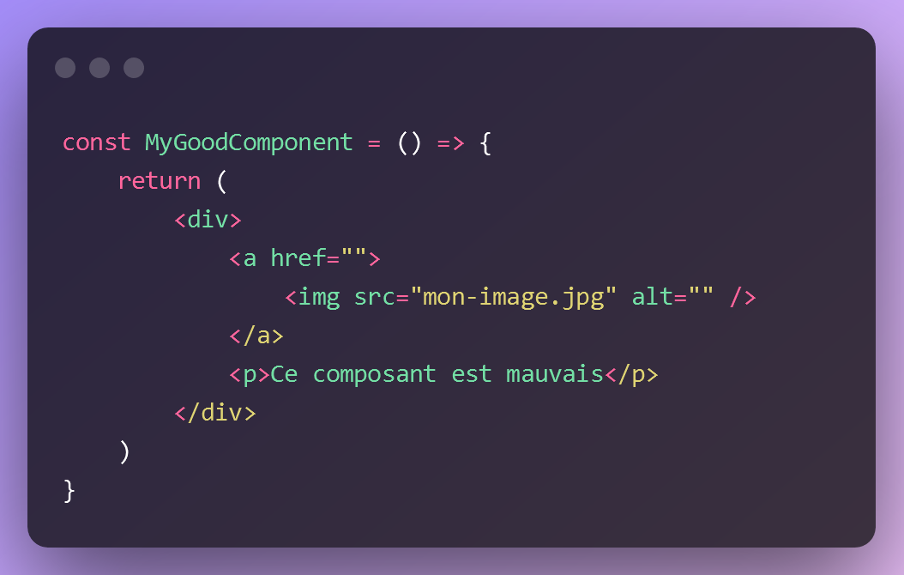
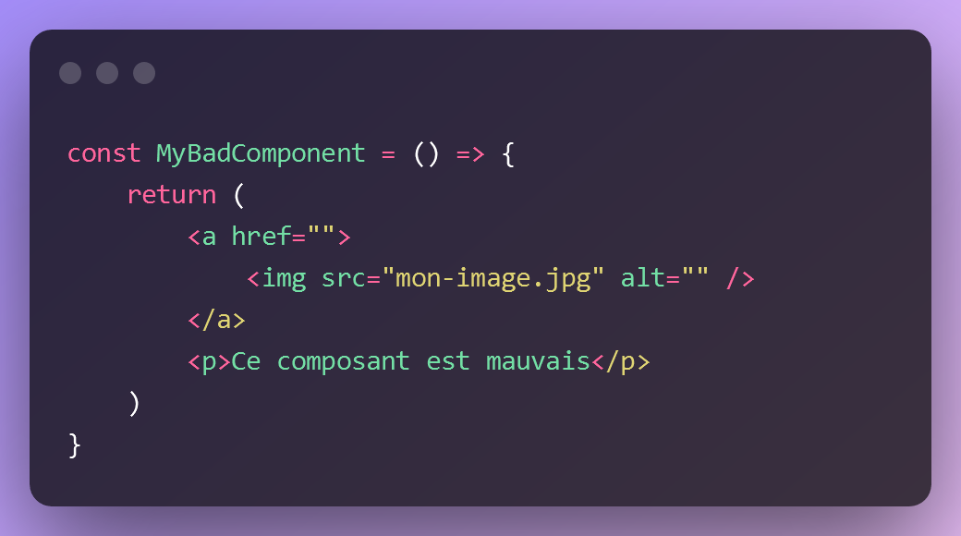
JSX – Différences avec le HTML
Interdit
Le composant retourne plusieurs balises en même temps
Correct
Le composant ne retourne qu'une seule balise à la fois
(Il est possible de remplacer <div></div> par <></>)
Source(s) :
https://fr.reactjs.org/docs/introducing-jsx.html
https://www.youtube.com/watch?v=SFFZ0hpIk5Q - moins de 15 minutes
Notes:
La balise <img> permet d’afficher des images
La balise <br> permet de faire un saut de ligne (faire “entrée” dans du texte html ne fonctionnera pas)
La balise <hr> affiche une ligne séparatrice horizontale

Slide 28
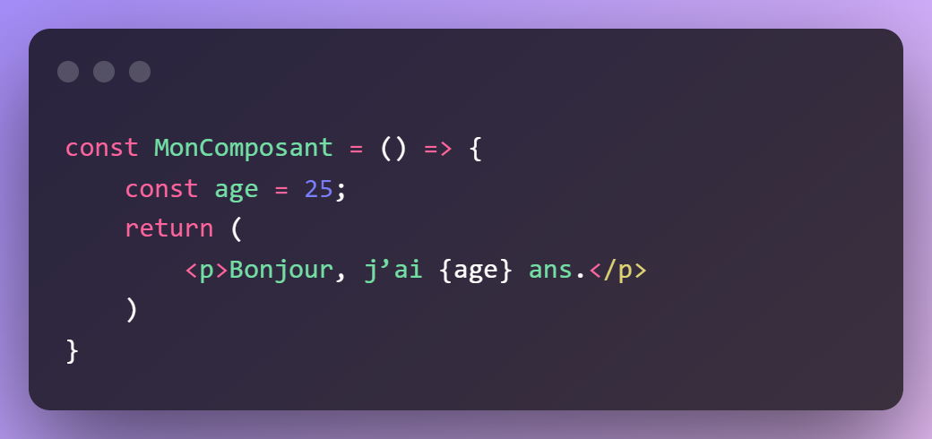
JSX – Différences avec le HTML
En jsx, les variables sont affichées entre accolades ({})
(ça fonctionne également avec les attributs)
Source(s) :
https://fr.reactjs.org/docs/introducing-jsx.html
https://www.youtube.com/watch?v=SFFZ0hpIk5Q - moins de 15 minutes
Notes:
La balise <img> permet d’afficher des images
La balise <br> permet de faire un saut de ligne (faire “entrée” dans du texte html ne fonctionnera pas)
La balise <hr> affiche une ligne séparatrice horizontale

Slide 29
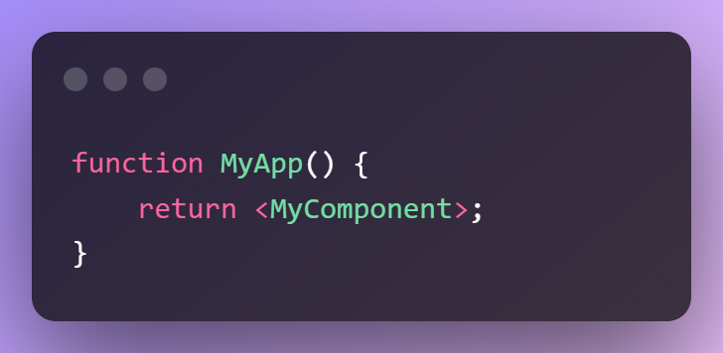
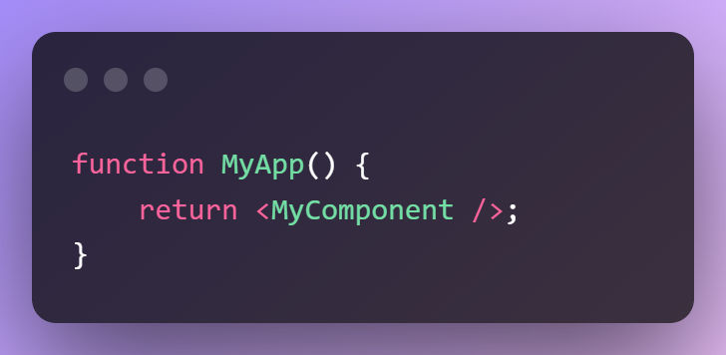
JSX – Différences avec le HTML
Interdit
Le composant n'a pas de barre oblique (/) finale
Correct
Le composant a une barre oblique finale
Source(s) :
https://fr.reactjs.org/docs/introducing-jsx.html
https://www.youtube.com/watch?v=SFFZ0hpIk5Q - moins de 15 minutes
Notes:
La balise <img> permet d’afficher des images
La balise <br> permet de faire un saut de ligne (faire “entrée” dans du texte html ne fonctionnera pas)
La balise <hr> affiche une ligne séparatrice horizontale

Slide 30
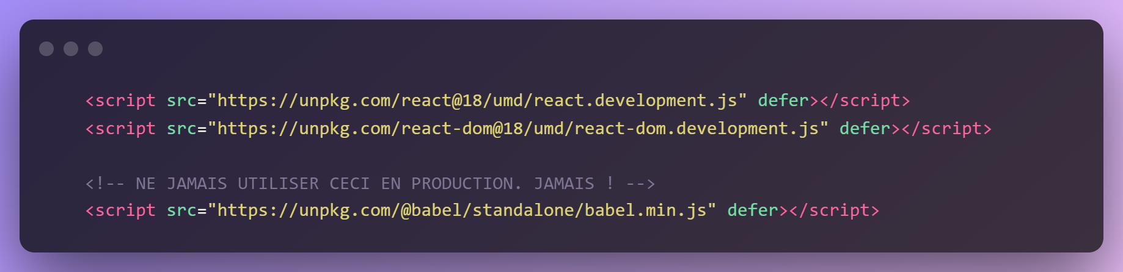
Notre première application
Scripts nous permettant d'utiliser React
Note : Cette structure est utilisée à titre d'exemple, personne ne fait ça dans le monde professionnel
Notes:
La balise <img> permet d’afficher des images
La balise <br> permet de faire un saut de ligne (faire “entrée” dans du texte html ne fonctionnera pas)
La balise <hr> affiche une ligne séparatrice horizontale

Slide 31
Pratiquons ! - Découvrons ReactJS (Partie 2/3)
Pré-requis :
Avoir la ressource ressources/react
A télécharger ici : https://download-directory.github.io?url=https://github.com/DanYellow/cours/tree/main/developpement-front-s4/travaux-pratiques/numero-1/ressources

Slide 32
ReactJS
Bibliothèque javascript très populaire
Permet de manipuler plus facilement le DOM
Basé autour de composants
  Fonctions devant retourner quelque chose : élément React, null, chaîne de caractères...

Slide 33
ReactJS
Les composants se veulent dynamiques et communicants
  Grâce aux props et aux states

Slide 34
React n'est pas la solution à tout
React est un outil formidable mais parfois il ne sera pas très utile pour vos projets
  Il peut même causer plus de problèmes qu'il n'en résout

Slide 35
React n'est pas la solution à tout
Quand utiliser react :
  Mon UI possède beaucoup d'interactions
    Ex : Je clique sur un élément, ça charge des données, change l'UI...
  Mon site possède un widget lent qui doit être modernisé

Slide 36
React n'est pas la solution à tout
Quand ne pas utiliser react :
  Mon projet est trop simple
    Ex : mon portfolio
  Je ne connais pas react / javascript
    Il est préférable d'avoir des connaissances plus solide
  Je n'ai pas de serveur node pour gérer le référencement

Slide 37
React n'est pas seul
Il existe des alternatives à React
  Angular : développé par Google
  Vuejs
  Svelte
  ...
Il n'y a pas un outil meilleur qu'un autre, son utilisation dépendra de vos besoins et affinités avec l'outil.
Les slides concernant l'utilisation ou non de React s'appliquent également ici.

Slide 38
En bref, ce n'est pas parce qu'un outil est à la mode qu'il faut l'utiliser.

Slide 39
Questions ?

